Slide 1

XAMPP

Slide 2
XAMPP​
XAMPP es una distribución de Apache que incluye varios software libres.
Apache
MySQL
FileZilla
Mercury
Tomcat

Slide 3

Instalación de XAMPP
Documento de Instalación de XAMPP

Slide 4
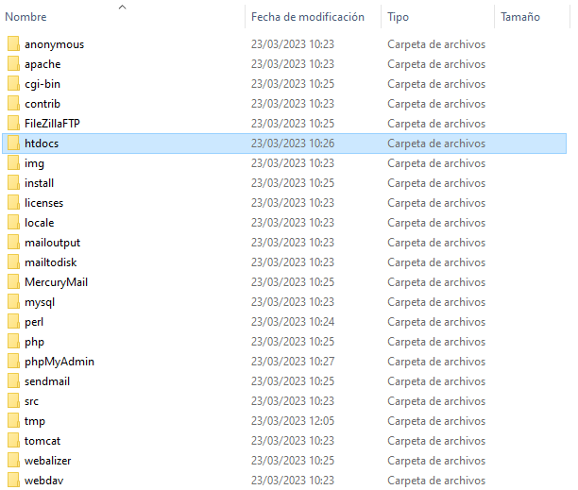
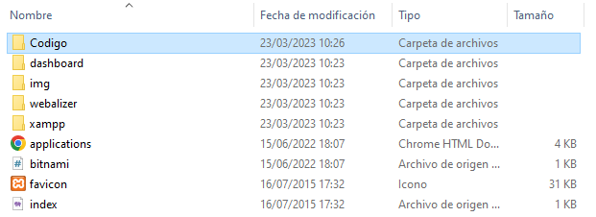
Alojar nuestra página web

Slide 5
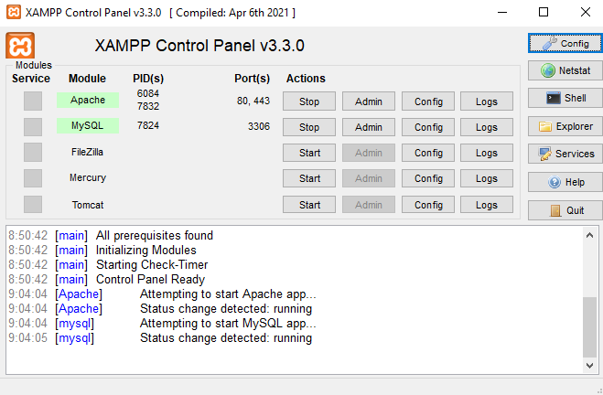
Iniciamos XAMPP
En nuestro caso utilizaremos Apache para acceder nuestra página web y MySQL para la BD

Slide 6
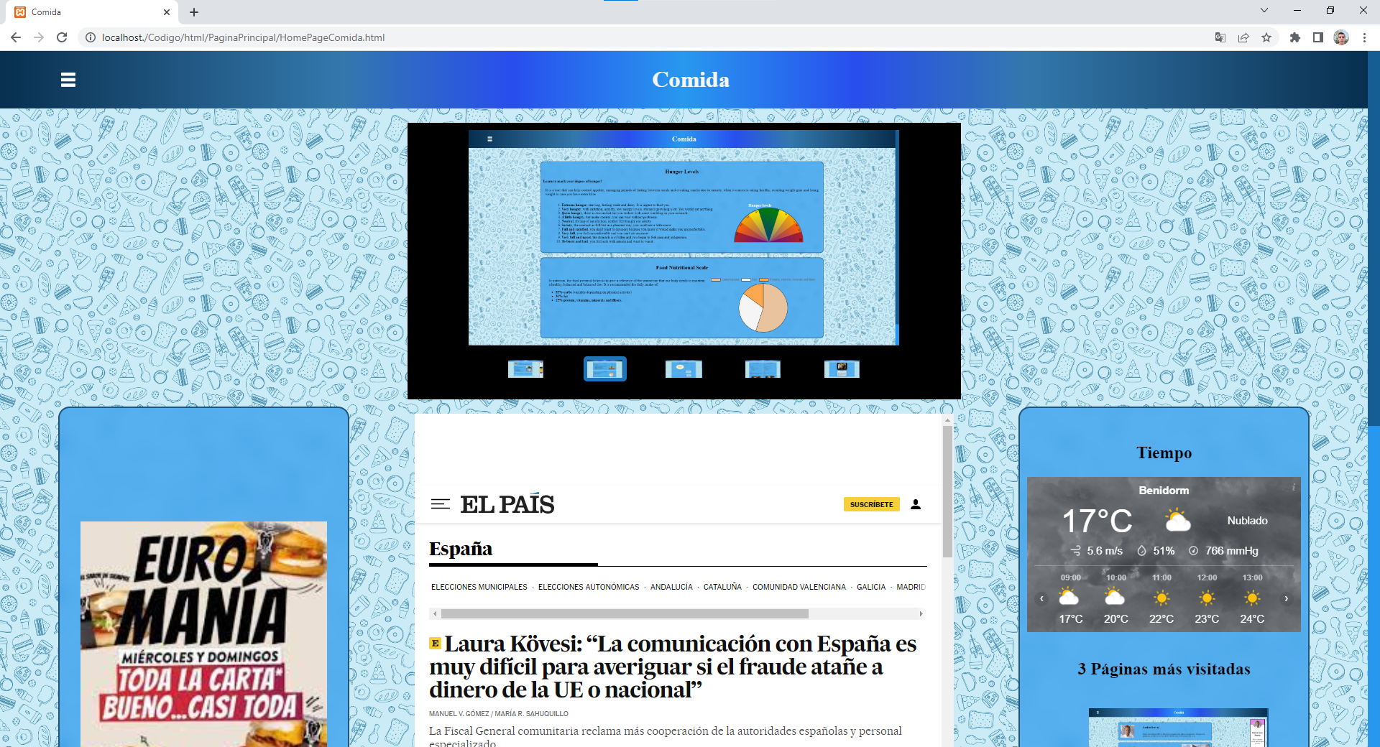
Acceder a nuestra página web

Slide 7
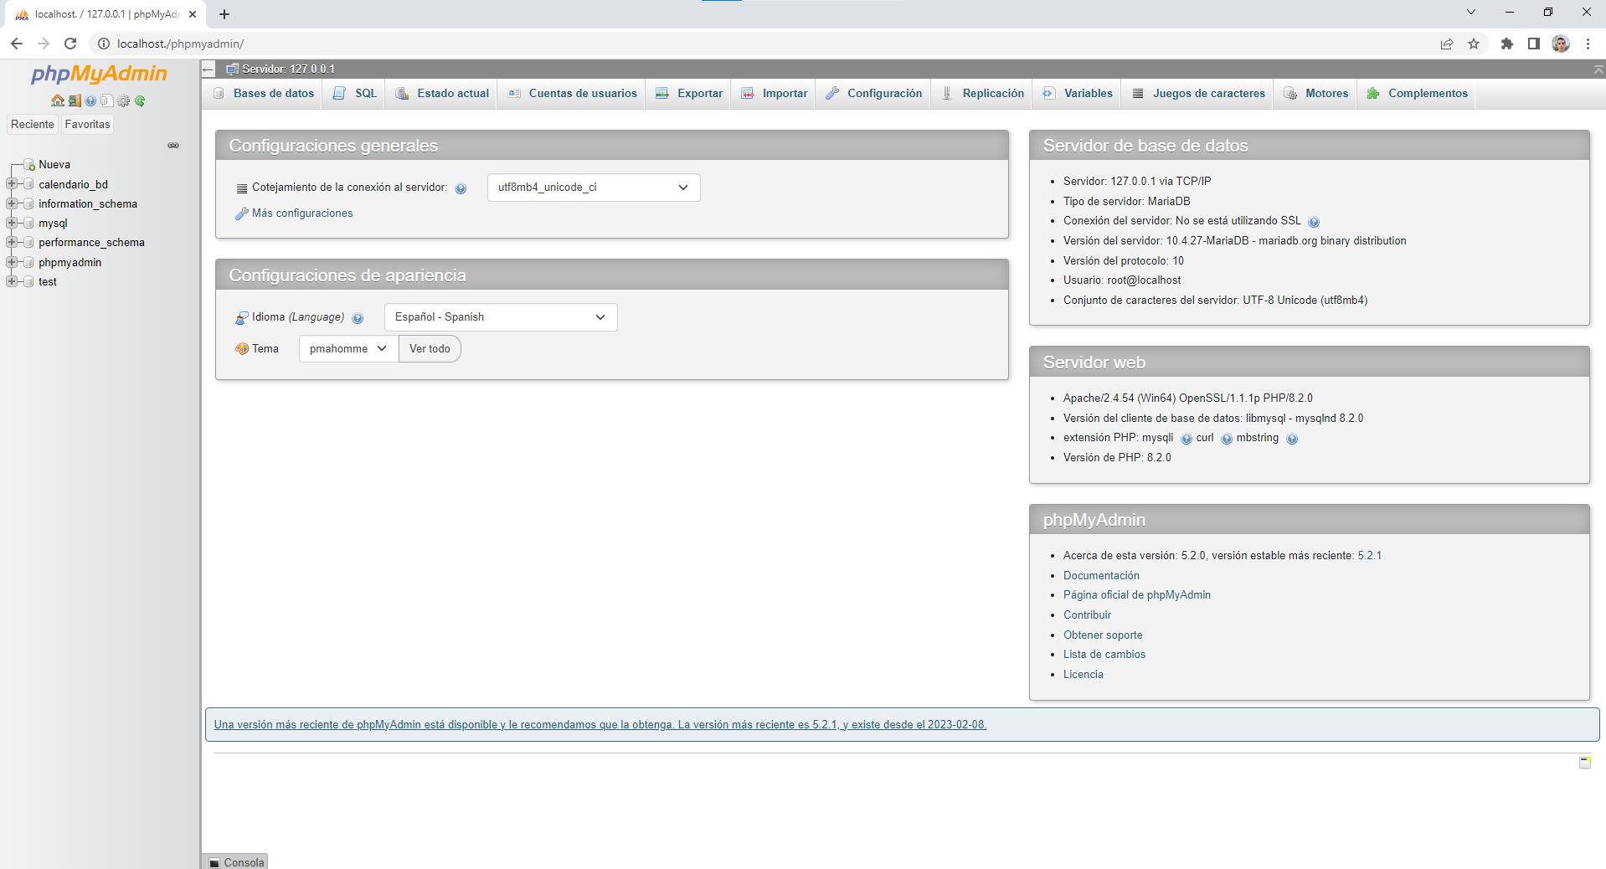
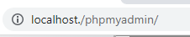
Acceder a nuestra BD

Slide 8

Creditos:
Raquel Guerrero Perucho:
Graficos de Icono XAMPP.
Wassim Atiki El Moudni:
Edición del vídeo.

